Slide 1

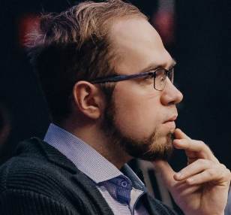
Обнаружение аномальной активности в сети на основе анализа статистических отклонений в работе системы
Подготовил: студент КБ-5
Сластухин Антон

Slide 2
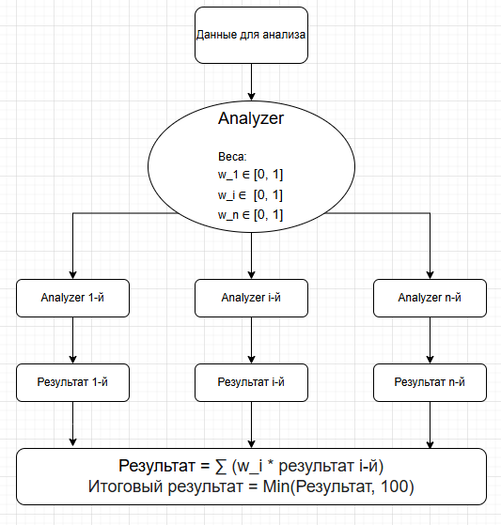
План
1.Неизменной природы атак
2.Статический анализ
3.Статистический анализ
4.Портрет активности
5.Реализация IDS системы
6.Анализ результатов
7.Заключение

Slide 3

1.Неизменной природы атак

Slide 4


Присвоение личности

Slide 5
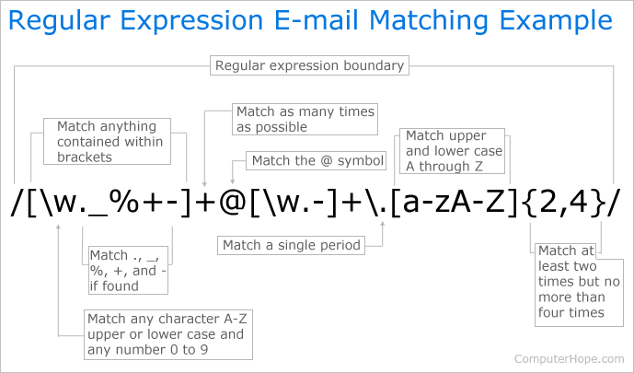
2.Статический анализ

Slide 6
3.Статистический анализ

Slide 7

4.Портрет активности
Анализ предыдущей активности для ответа на вопрос
«Является ли новая активность аномальной?».
Система отражает индивидуальные особенности владельца системы.
Резкие изменения в жизни человека/активности системы являются поводом обратить на это внимание.
Незначительные изменения в течение времени допускаются – потенциальная уязвимость.

Slide 8
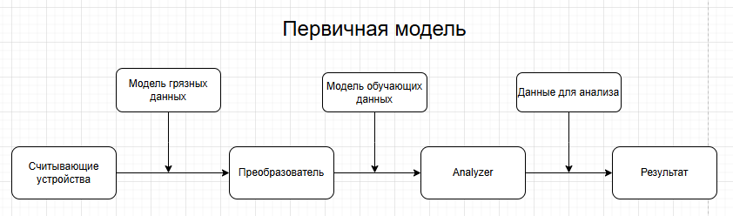
5.Реализация IDS системы

Slide 9
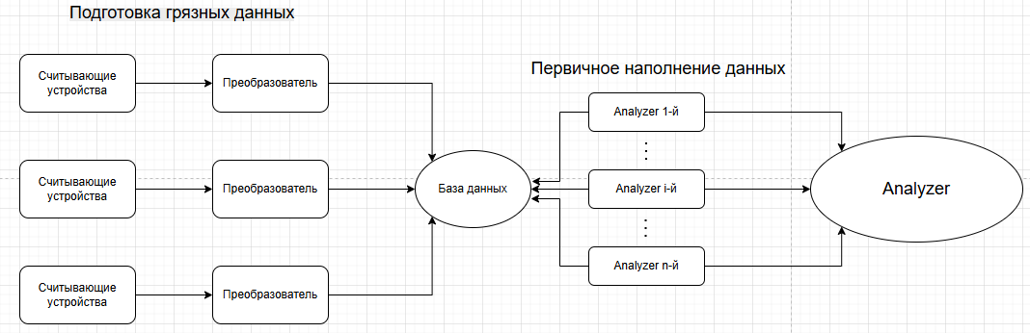

Slide 10

DataSet TELECOMX
«С линейного оборудования узлов связи раз в какое-то время (например, раз в 10 минут) снимаются логи, содержащие информацию об интернет-соединении абонентов, как то номер сеанса связи, дата начала, конца и его продолжительность, а также номер абонента и количество скачанного и переданного им трафика.
Когда данные прилетали на хранилище, они обрабатывались аналитическим пайплайном для выявления аномалий потребления трафика абонентами за последнее время. В частности, если характер потребления трафика кардинально изменился, то есть подозрение на то, что оборудование абонента взломано и превратилось, например, в узел DDOS-сети или в спам-сервер.
Telecom10k — телеком-компания с 10 000 абонентов, 1 млн записей, 51 Мб данных.
Telecom100k — телеком-компания с 100 000 абонентов, 11 млн записей, 688 Мб данных.
Telecom1000k — телеком-компания с 1 000 000 абонентов, 117 млн записей, 7,2 Гб данных.

Slide 11
Подход 1
В обучении используется весь DataSet за исключением «странных» значений
Плюсы:
+ выявляет характерные особенности активности
+ требуется меньше данных
+ не требует удаления прошлых аномалий
Минусы:
- удаление «странных» данных, потеря точности портрета

Slide 12
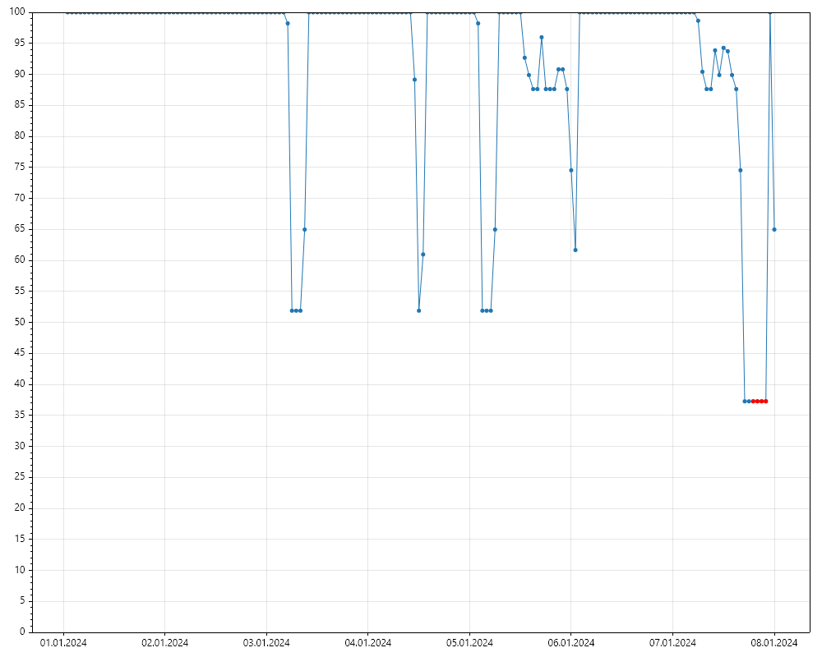
Подход 1: Пользователь: 8784
Уровень доверия

Slide 13
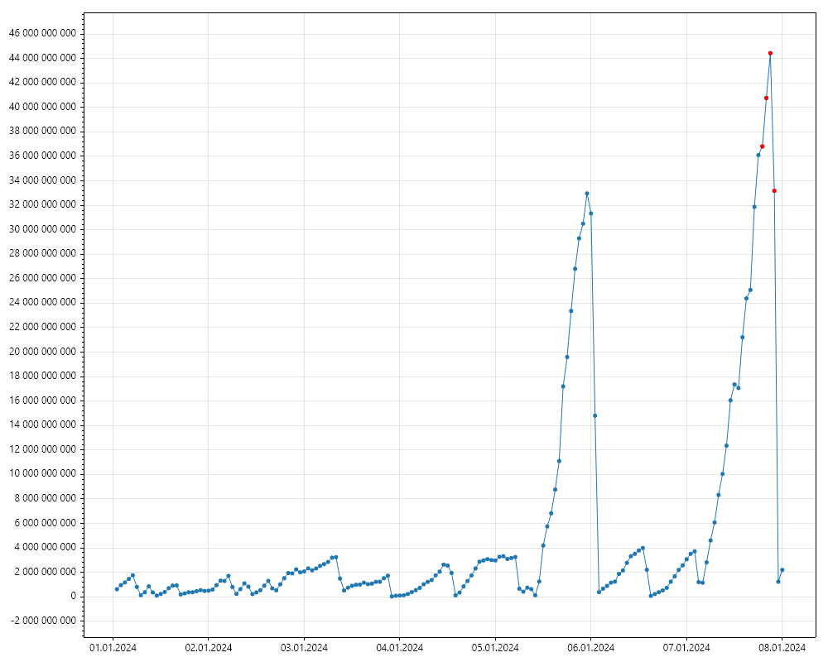
Подход 1: Пользователь: 8784
MedianReceivedBit(полученные)

Slide 14
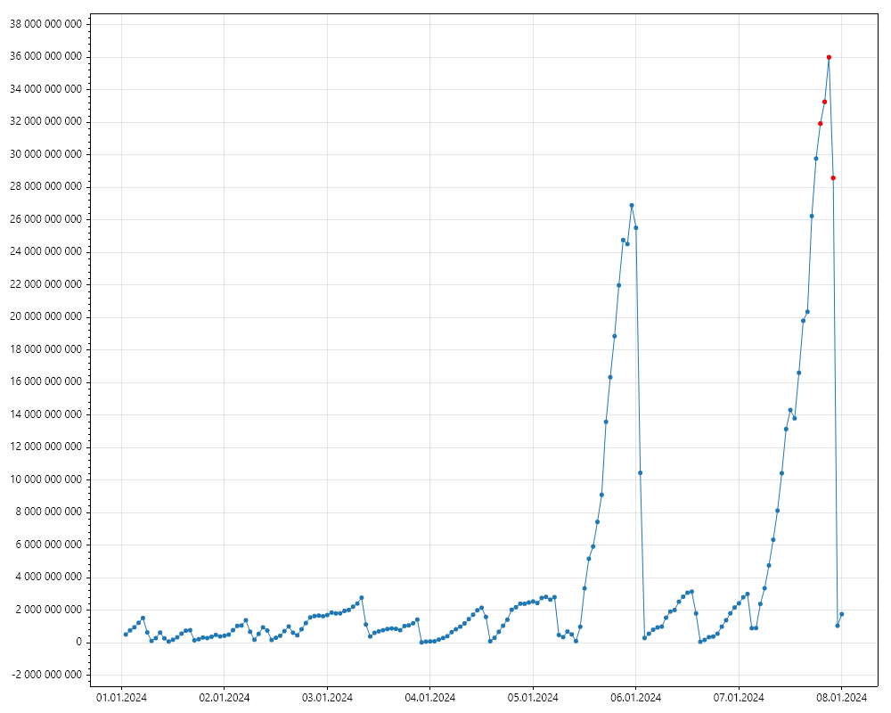
Подход 1: Пользователь: 8784
MedianTransmittedBit(Отправленные)

Slide 15
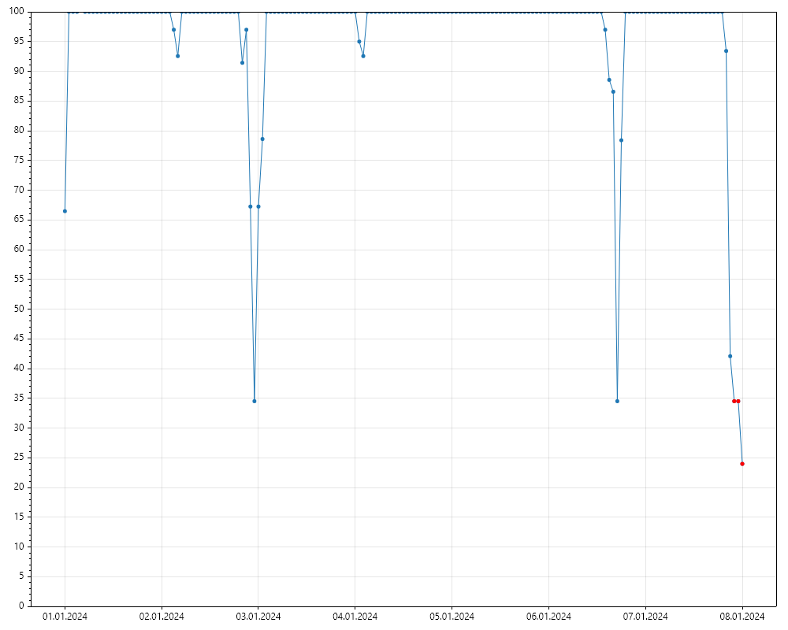
Подход 1: Пользователь: 8726
Уровень доверия

Slide 16
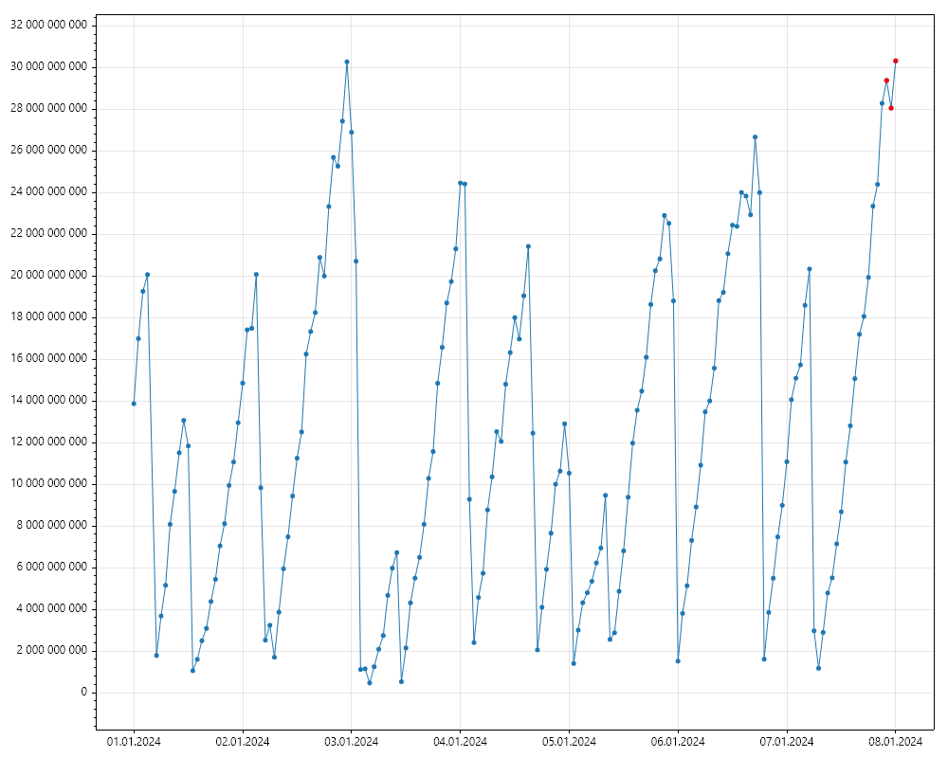
Подход 1: Пользователь: 8726
MedianReceivedBit(полученные)

Slide 17
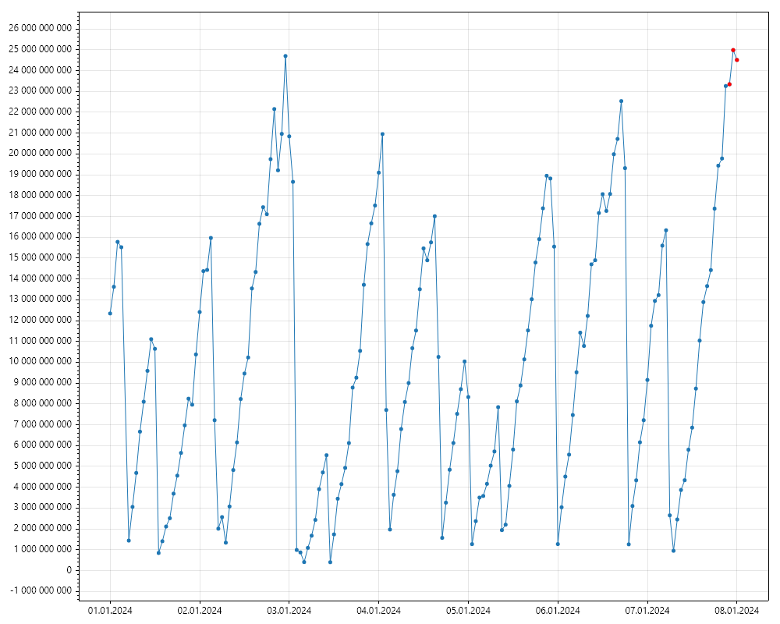
Подход 1: Пользователь: 8726
MedianTransmittedBit(Отправленные)

Slide 18
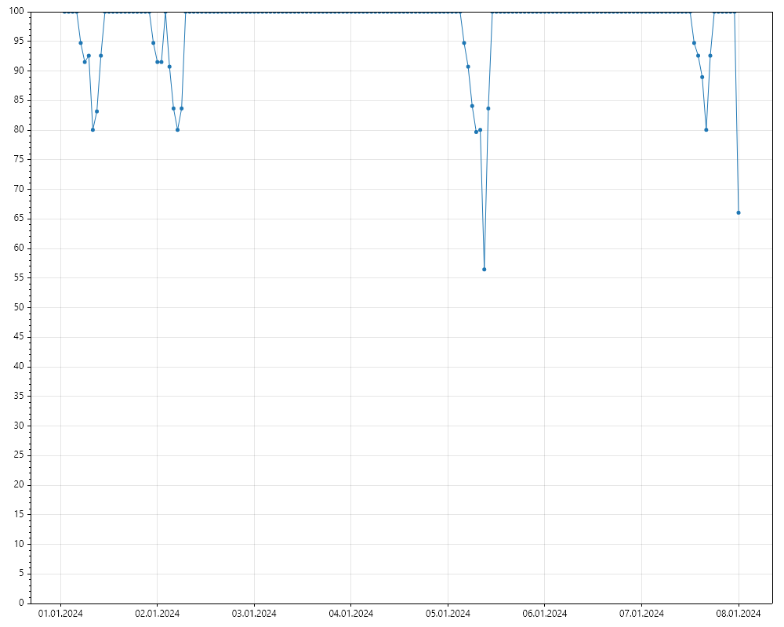
Подход 1: Пользователь: 3812
Уровень доверия

Slide 19
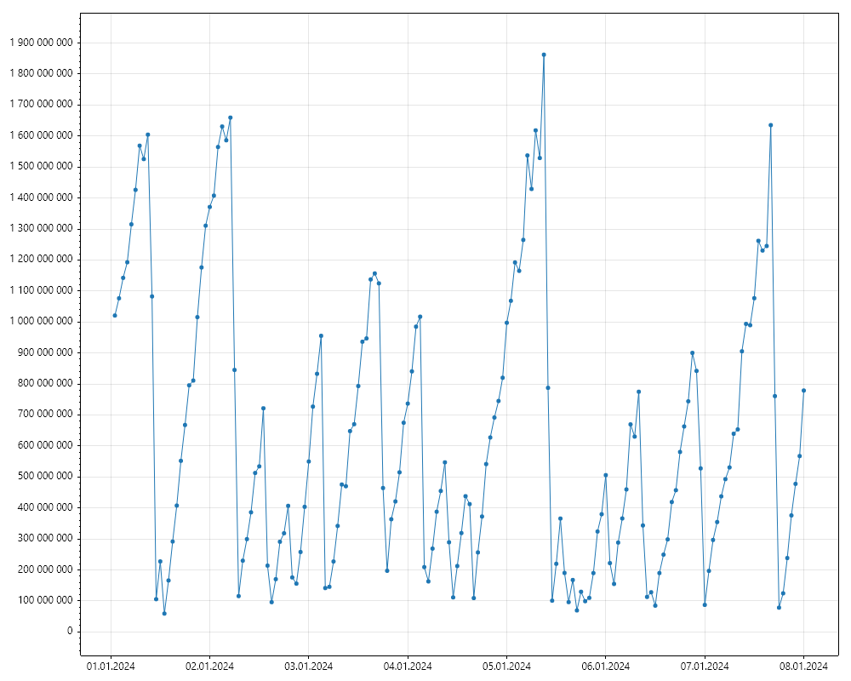
Подход 1: Пользователь: 3812
MedianReceivedBit(полученные)

Slide 20
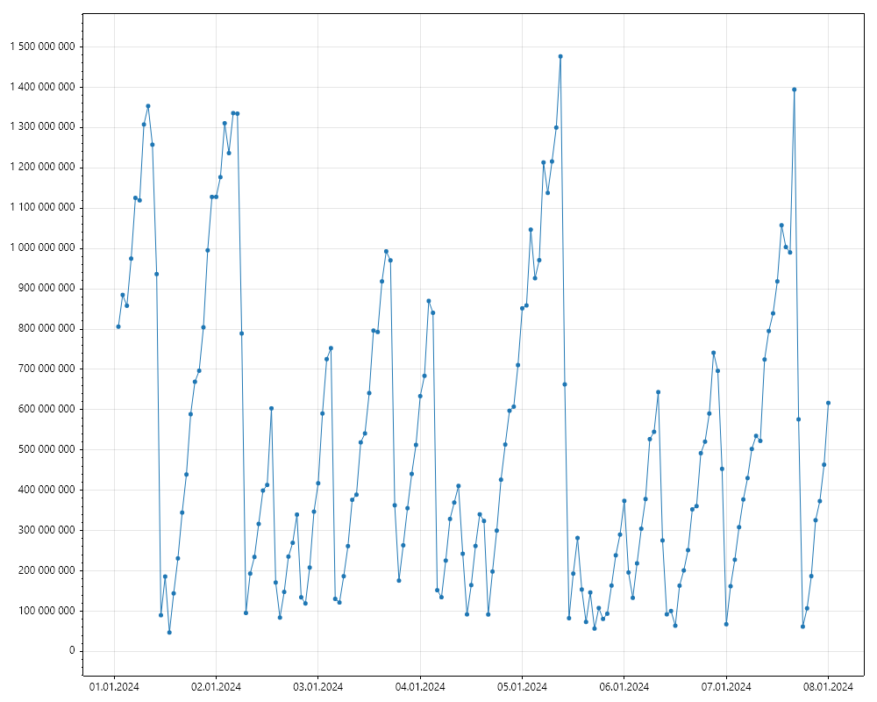
Подход 1: Пользователь: 3812
MedianTransmittedBit(Отправленные)

Slide 21
Промежуточный итог
Из 635 пользователей, аномальная активность замечена у 11
она выражена в превышении статистических показателей в сравнении с предыдущими периодами
Полученные аномалии можно считать заслуживающими внимания,
однако превышения в основном незначительные(10-20% от нормы).
Считаю, что могут возникать проблемы у пользователей, у которых редко, но периодически встречаются
аномалии активности – модель должна учитывать их.
Это происходит из-за отбрасывания редких значения, предполагалось, что это шум.
Попробуем перестроить алгоритм обучения под второй подход.

Slide 22
Промежуточный итог после исправлений 1
Исключил этап удаления странных «значений»
Из 635 осталась одна аномалия – 8784, исходная, остальные ушли.
Ослабил политику – теперь вместо > 2 аномалий за последние 6 часов требуется > 0
Было найдено ещё 3 аномальных клиента, которые ранее не допускались политикой.
У такого подхода есть минус – веса стали +- равномерными, это указывает на то, что алгоритм подбора весов работает верно.

Slide 23
Промежуточный итог после исправлений 2
Разбил общий датасет на обучающий и тестовый
Вернул более жёсткую политику > 2 аномалий за 6 часов
Итог: 8784(уже известный нам, был на всех попытках) и 5828, который тоже был ранее
При ослаблении политики до > 0 аномалий, добавился уже известный 7418, который содержит 1 аномалию, но явную.

Slide 24
Итог:
Из 635 клиентов у 3х замечен высокий уровень аномальной активности за последние 6 часов.
У 2 из 3х число аномалий 3+.
При этом найденные аномалии, действительно, являются существенными отклонениями и требуют внимания.
Выводы:
1.Для составления портрета активности некорректно удалять «странные» данные, они могут отражать особенности.
2.Процесс обучения состоит из 3х этапов:
Первичная загрузка обучающих данных(0.7 – 0.8 общего количества)
Корректировка весов на тренировочных данных(модель о них ничего не знает)
Загрузка в модель тренировочных данных без корректировки весов для сохранения всей картины

Slide 25
Что дальше?
1.Применить разработанную библиотеку для построения системы, которая будет анализировать активность пользователя в системе – трафик отлавливать сниффером, например, WireShark.
2.Придумать подход к построению портрета активности пользователя в операционной системе – трафика явно мало, нужно найти то, что отражает личные, индивидуальные особенности владельца системы, его привычки.
3.Использования математических алгоритмов и подходов к изучению человека, как часть природы.

Slide 26
Вопросы?
Интересные вопросы, которые я оставил без внимания, но готов поделиться:
Как может быть устроен анализатор? (на примере анализа числовых значений или строковых)
Как происходит автоматический подбор весов для анализаторов в процессе обучения?
Что требуется от пользователя для работы с полученной библиотекой?

